Slide 1
HESTORIA D’UNA CASTAÑAL
ASINA NACíU’L MAGOSTU

Slide 2
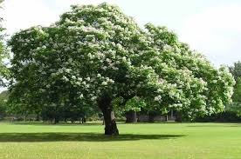

Slide 3
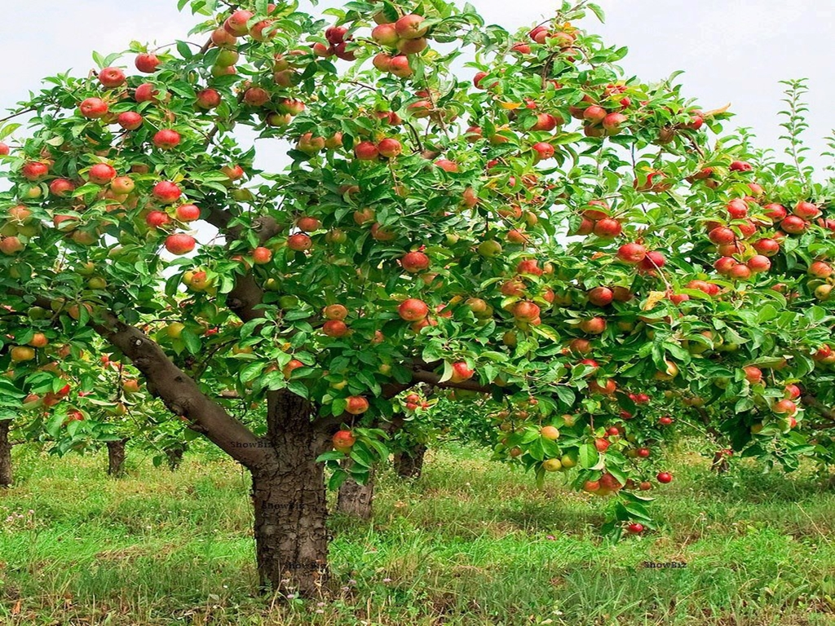
MIEUS PADRES
CARBACHU
MANZANAL

Slide 4
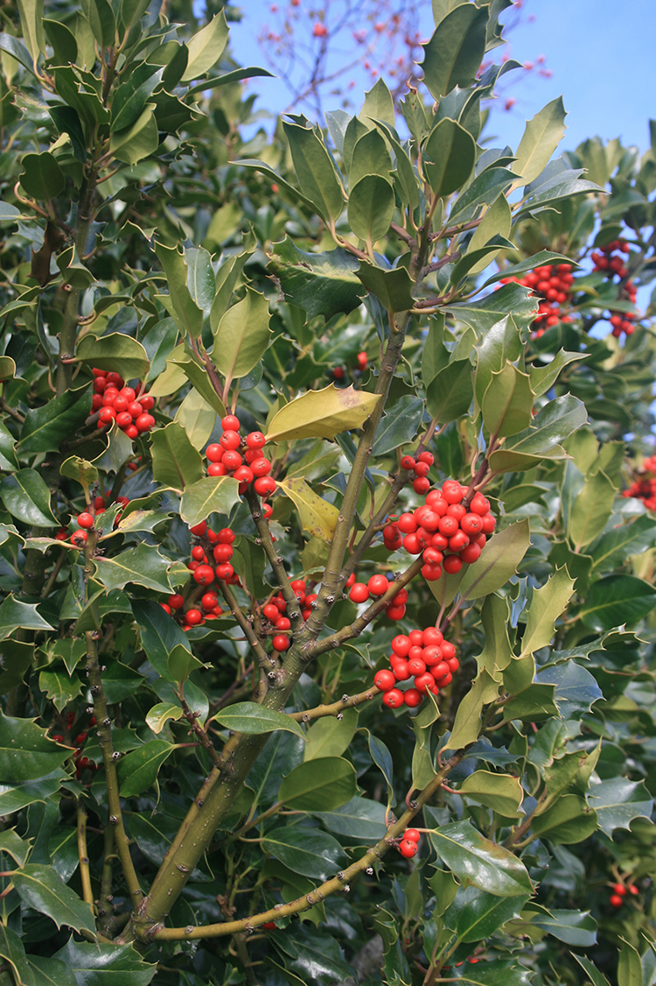
LOS MIEUS HARMANOS
ABLANU YA
XARDÓN

Slide 5
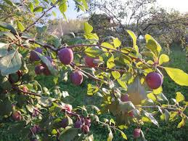
YA LAS MÍAS HARMANAS
CEREISAL YA NISAL

Slide 6
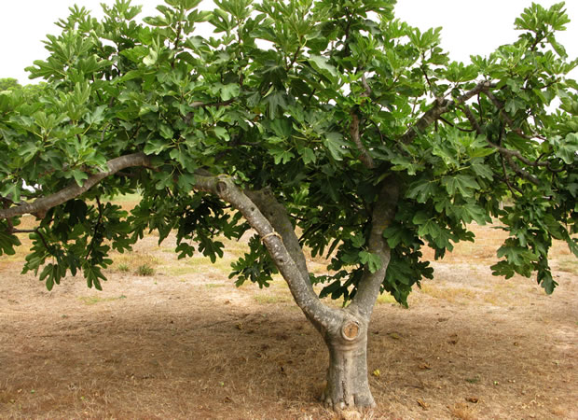
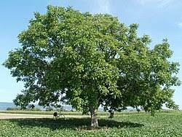
FIGAL YA CUNXAL

Slide 7
MANZANAL

Slide 8
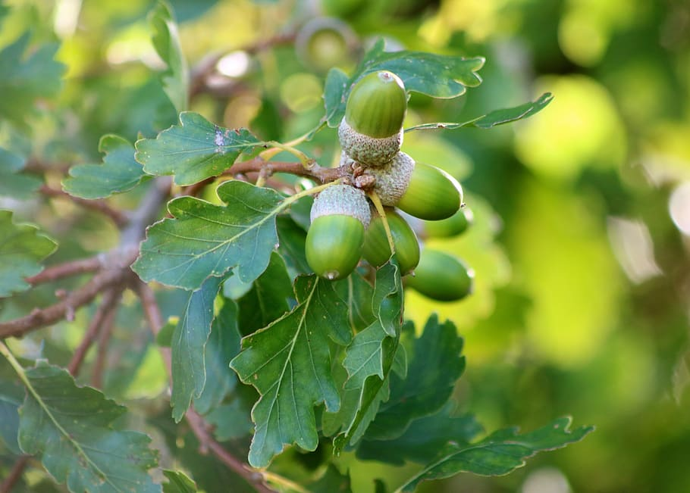
CARBACHU
De mieu padre aproveitan los l.landes pa alimentare a los gochinos

Slide 9
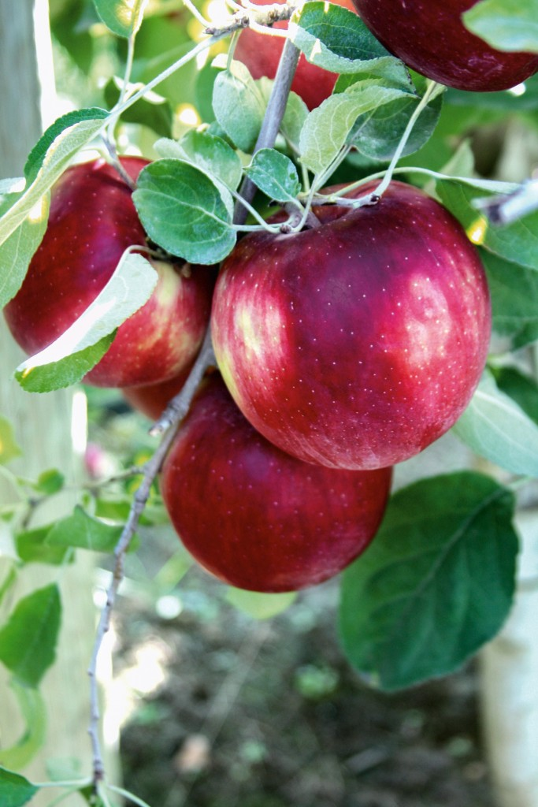
MANZANAL
De mia madre aproveitan
las manzanas pa comelas,
faere confituras ya dulce.

Slide 10
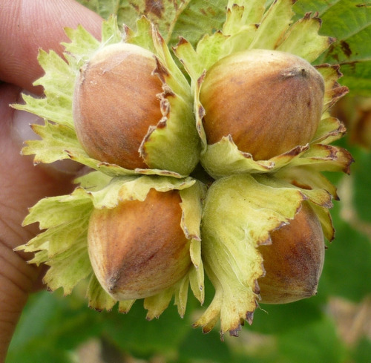
ABLANU
Del mieu harmanu ablanu,
las ablanas, ¡qué ricas tán!

Slide 11
XARDÓN
El mieu harmanu xardón pierde muitas ramas na Navidá. Nenos ya grandes córtanlas pa ponelas na sua casa, embaxu aparecen los regalinos el día de Reis.

Slide 12
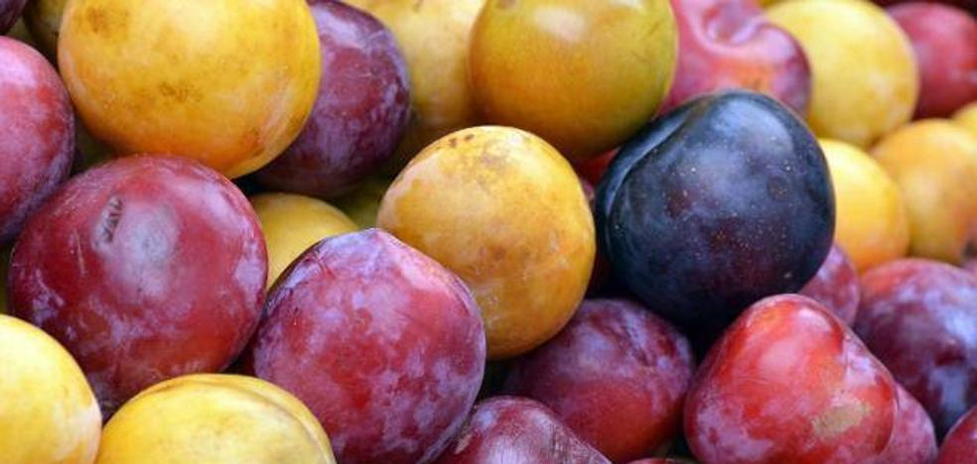
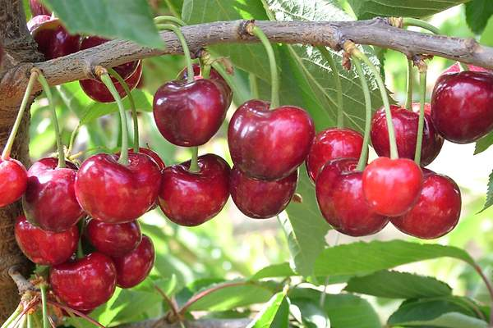
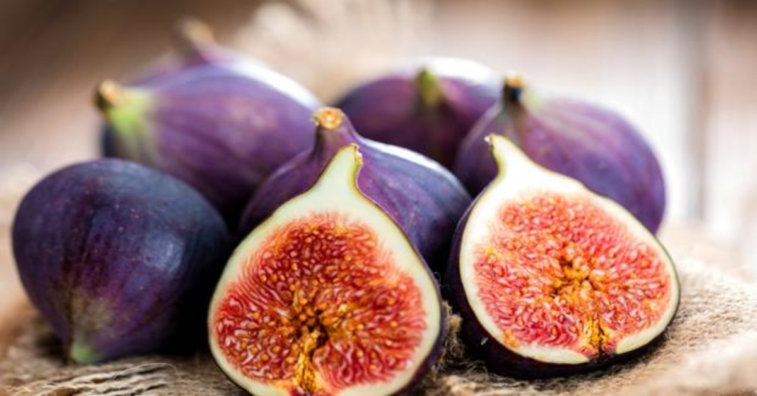
CEREISAL, NISAL YA FIGAL
Las cereisas ya los nisos
cómense de postre ya con
El.los fainse ricos dulces
ya confituras.
Los figos saben muitu
bien frescos ya secos
tamién.

Slide 13
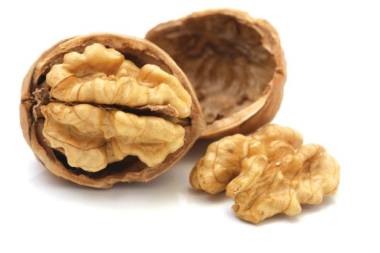
CUNXAL
Los cuenxos hai que pelalos antias de comelos, la cáscara ta bien dura.

Slide 14
ASINA ESCOMENCIÓU’L MAGOSTU

Slide 15
Al corru de la pataca…

Slide 16
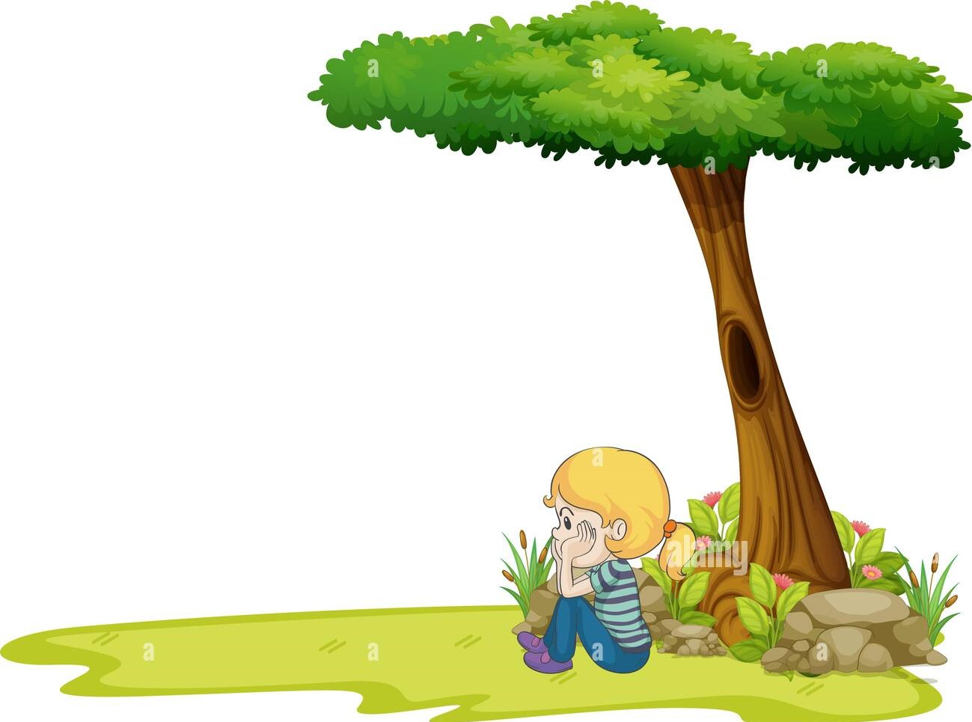

Slide 17
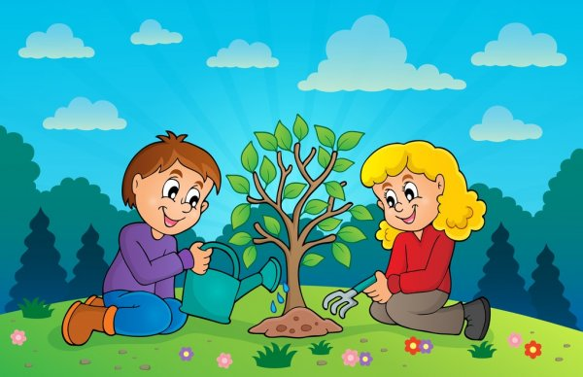

Slide 18
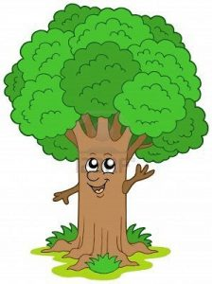

Slide 19
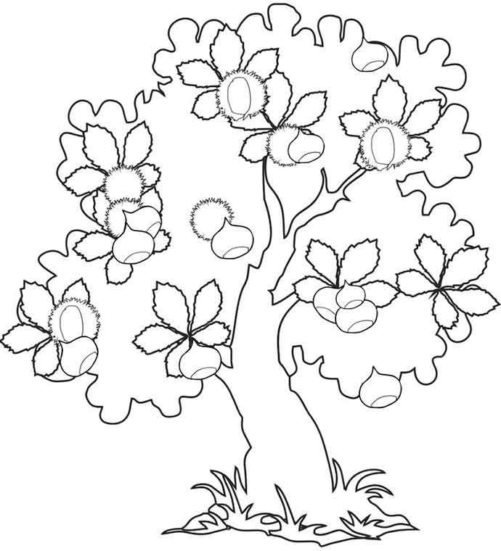

Slide 20
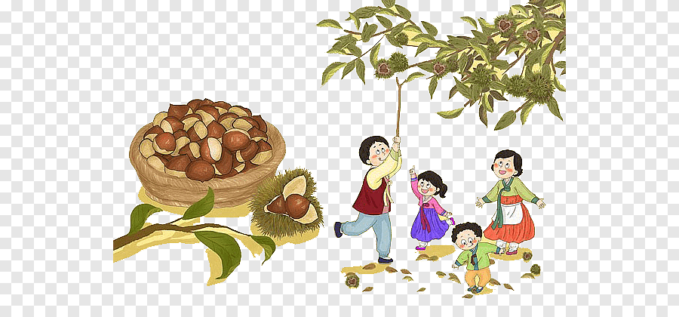

Slide 21
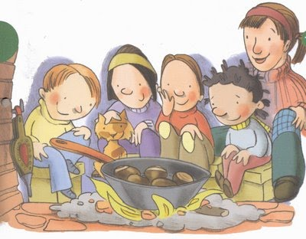

Slide 22
Ya encarnadín, encarnÁu, esti cuentu TA ACABÁU

